Slide 1


О переходах между гало-орбитами в окрестности точки либрации L2 системы Солнце-Земля
Бобер Станислав Алексеевич
stas.bober@gmail.com
Аксенов С.А.
Луговая А.И.

Slide 2
План
Методика расчета ограниченных орбит в окрестности точки либрации L2 системы Солнце-Земля
Стратегии перехода с гало-орбиты на гало-орбиту; Алгоритм расчета компонент импульсов перехода
Результаты расчетов и их анализ

Slide 3
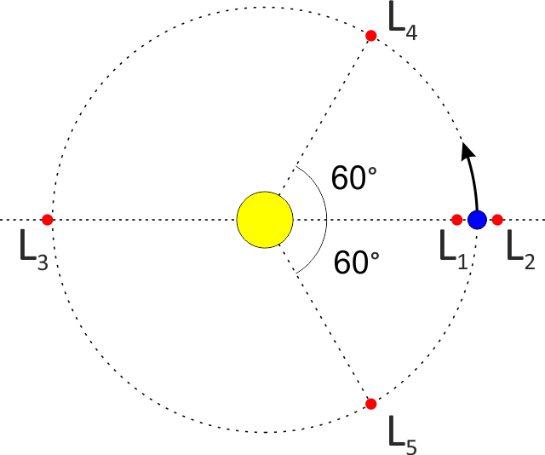
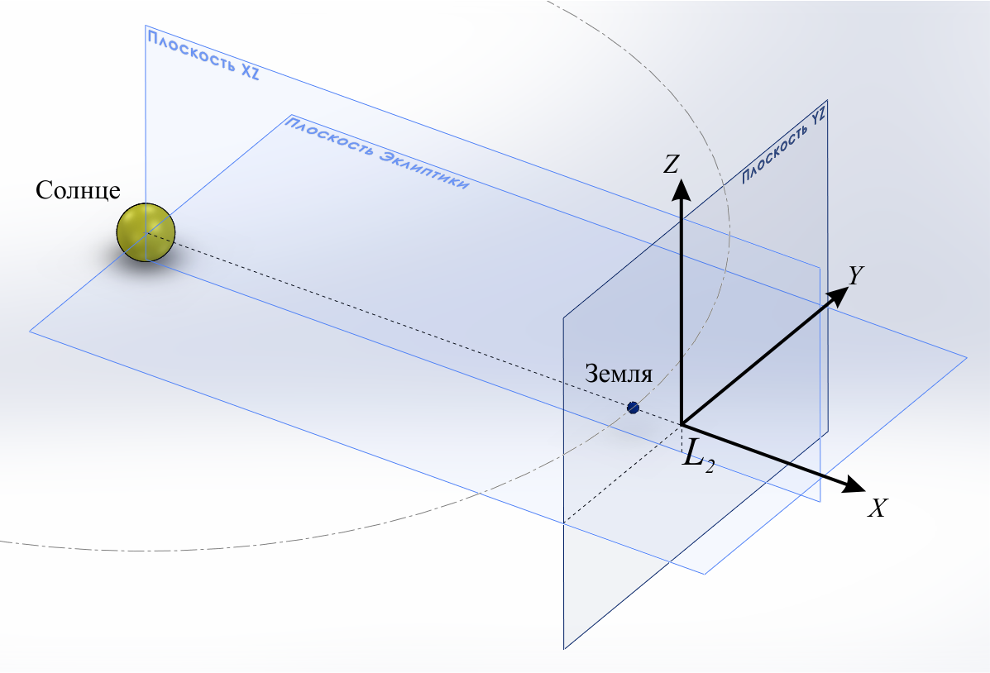
Система координат

Slide 4
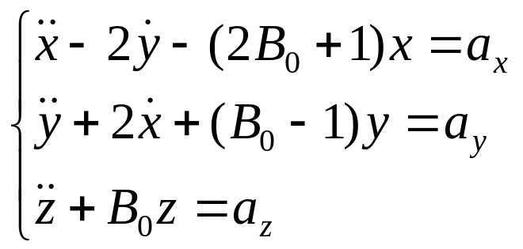
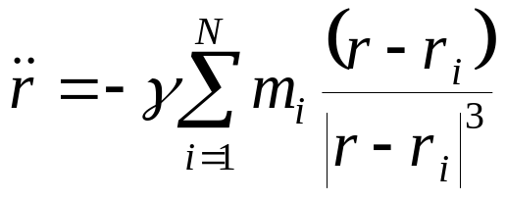
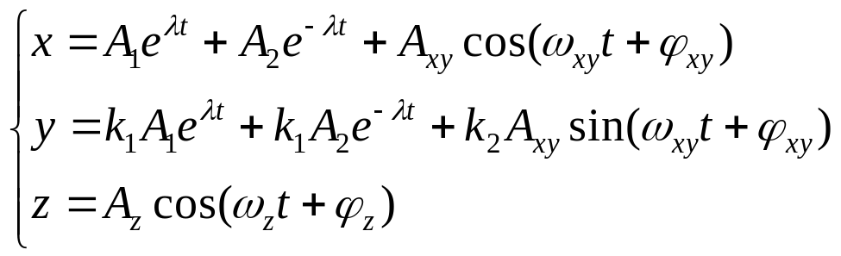
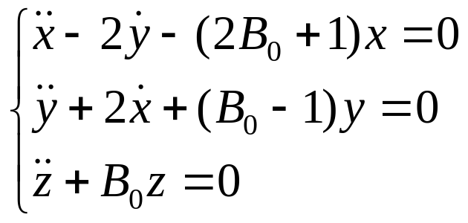
Уравнения движения
Инерциальная СК:
Вращающаяся СК:
Решение линеаризованной
системы во
вращающейся СК:
N=2
ЛИНЕАРИЗАЦИЯ

Slide 5
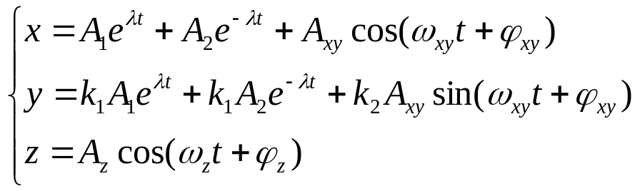
Уравнения движения
Инерциальная СК:
Решение линеаризованной
системы во
вращающейся СК:
Возрастающая
компонента
Убывающая
компонента
Ограниченная
компонента

Slide 6
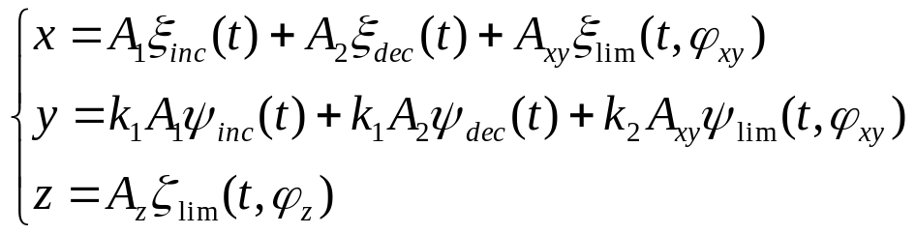
Уравнения движения
Инерциальная СК:
Структура решения:
Возрастающая
компонента
Убывающая
компонента
Ограниченная
компонента

Slide 7
Уравнения движения
Инерциальная СК:
Структура решения:
Найти ограниченное решение
Для заданных
x₀ = x(0), y₀ =y(0), z₀ =z(0),
v_{x0} =v_{x}(0), v_{z0} =v_{z}(0),
найти такую v_{y0}, чтобы A₁=0.

Slide 8
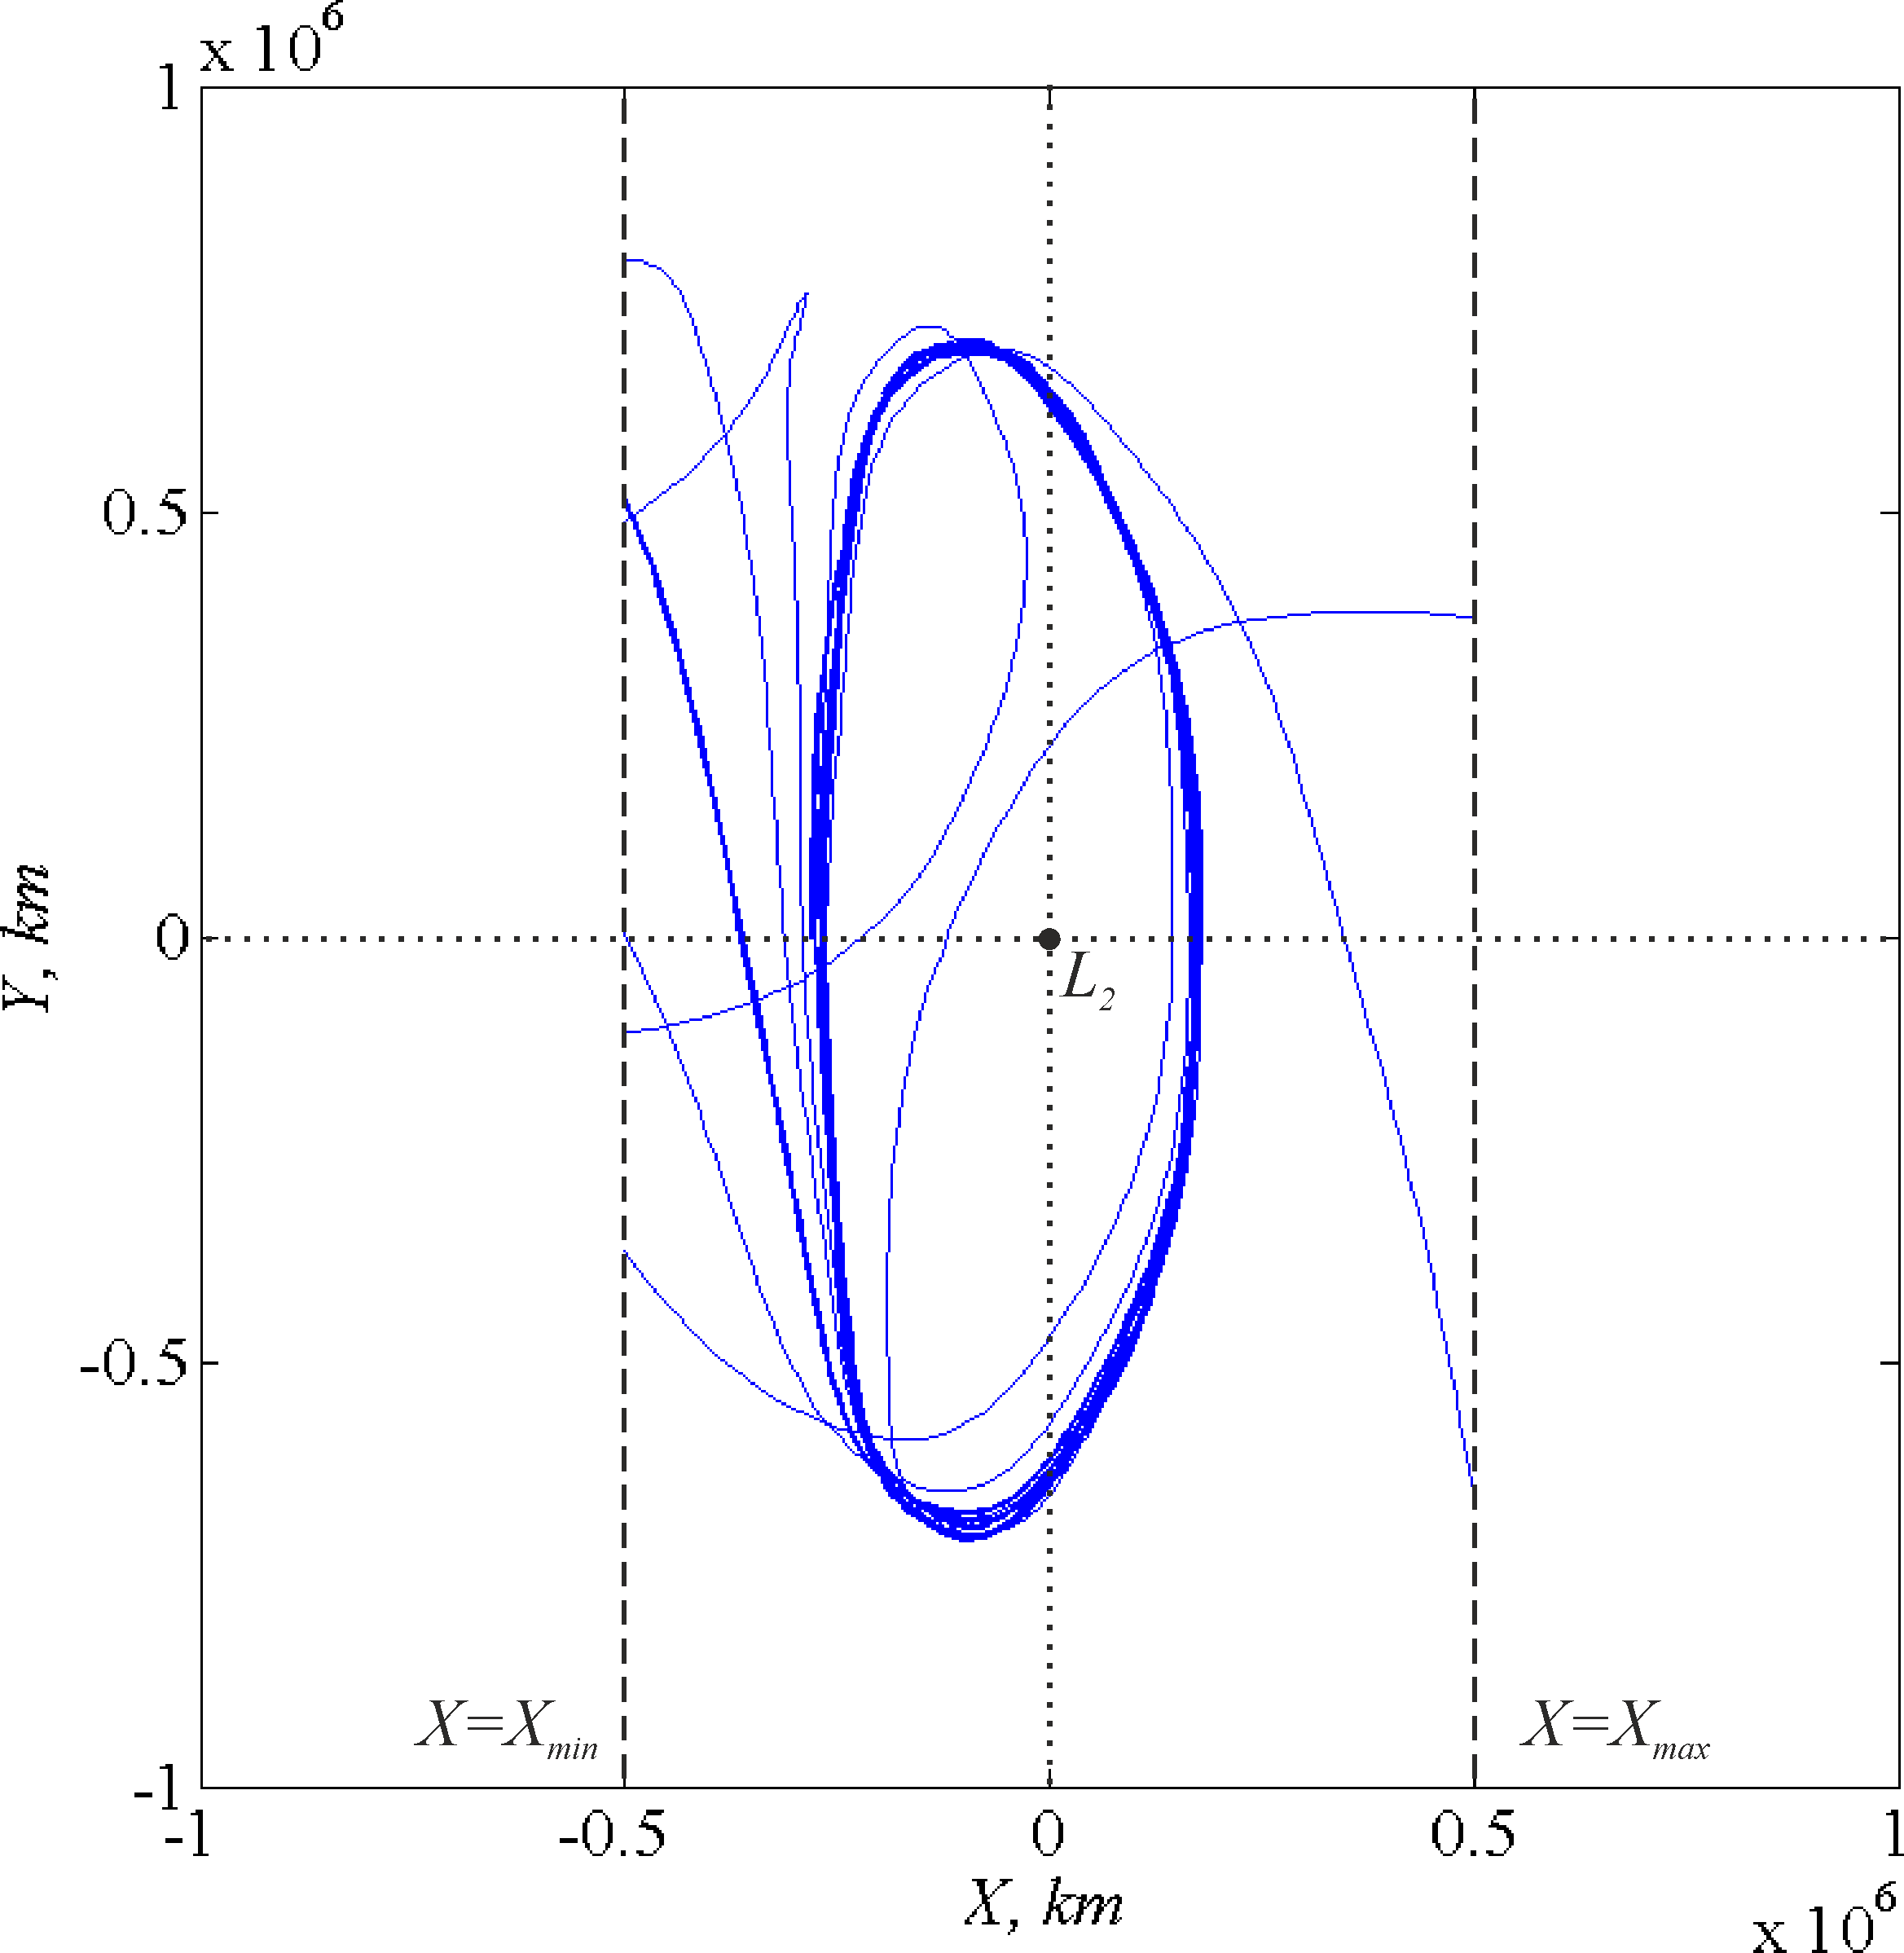
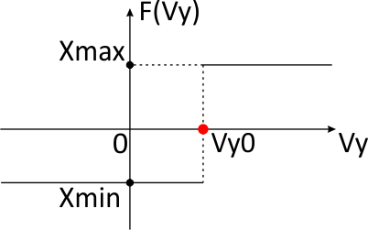
Алгоритм поиска V_{y0}

Slide 9
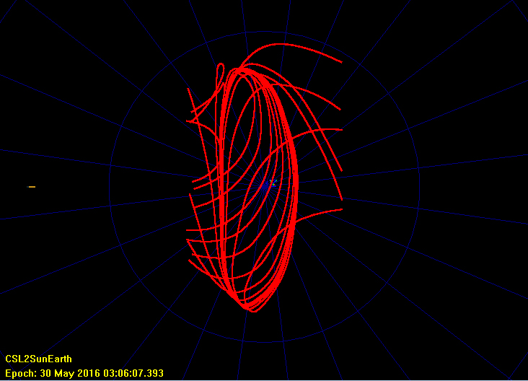
Алгоритм поиска V_{y0}

Slide 10
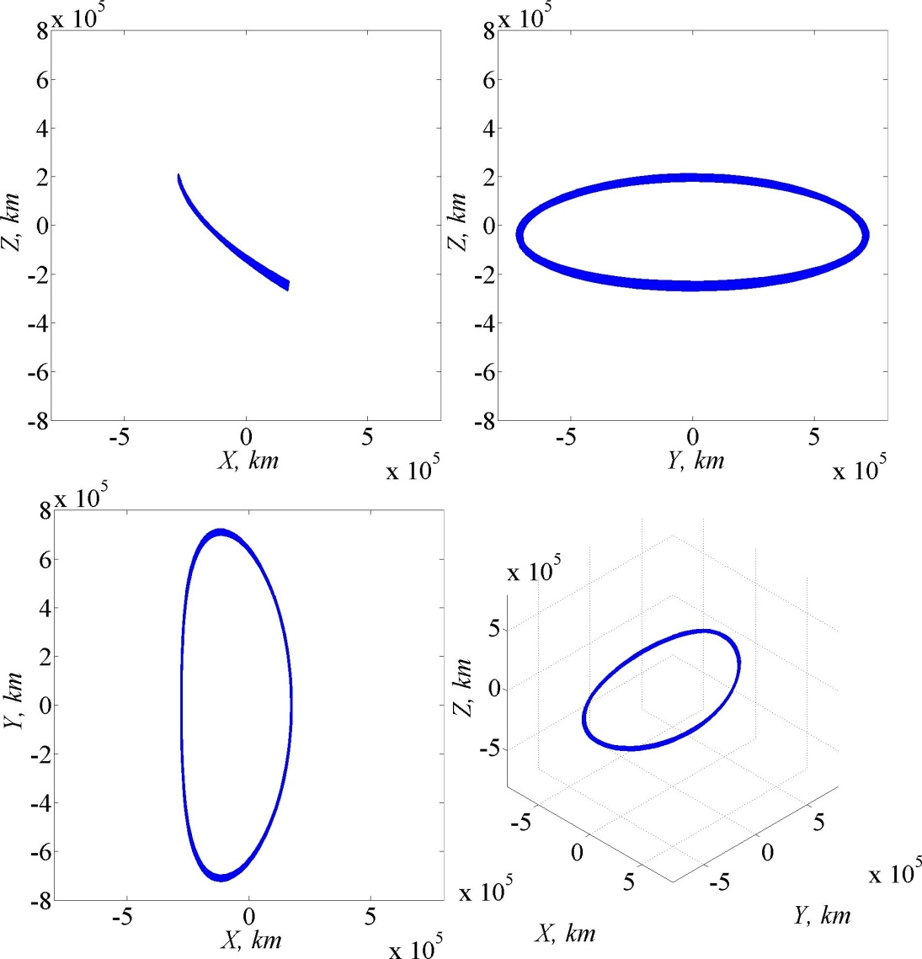
Гало-орбиты
Пример южной гало-орбиты вокруг точки L2 с выходом из эклиптики около 220 тыс. км.

Slide 11
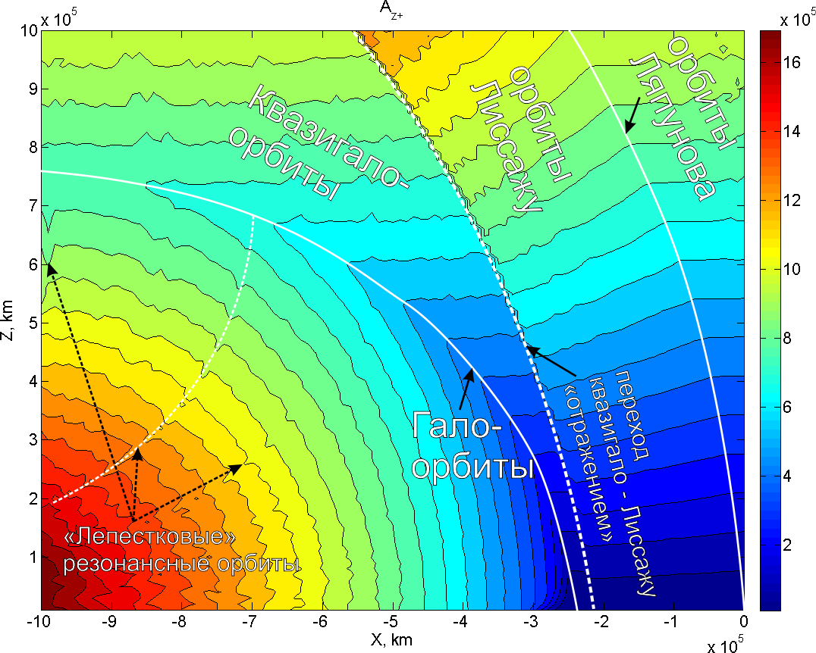
Гало-орбиты (X0*,Z0*)
Аксенов С.А., Бобер С.А., Николаева Ю.А., Николаев П.В., Федоренко Ю.В.
“Компьютерное моделирование движения космического аппарата в окрестности точки либрации L2 системы Солнце-Земля”
Препринт
ЦНИИмаш

Slide 12
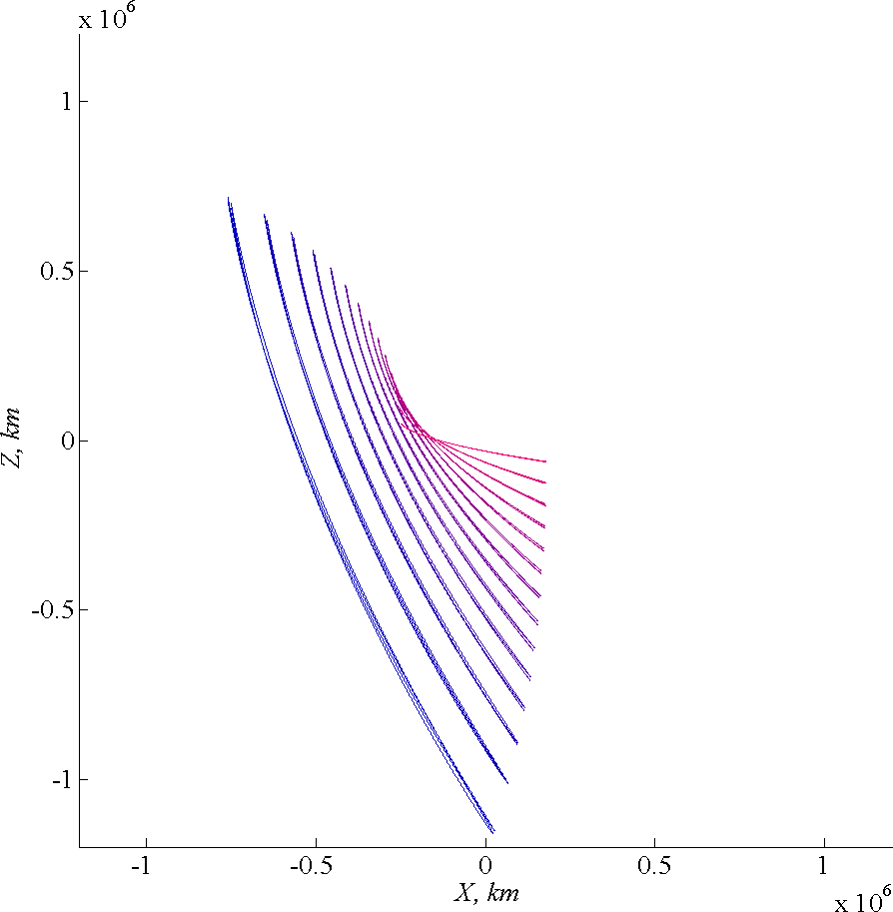
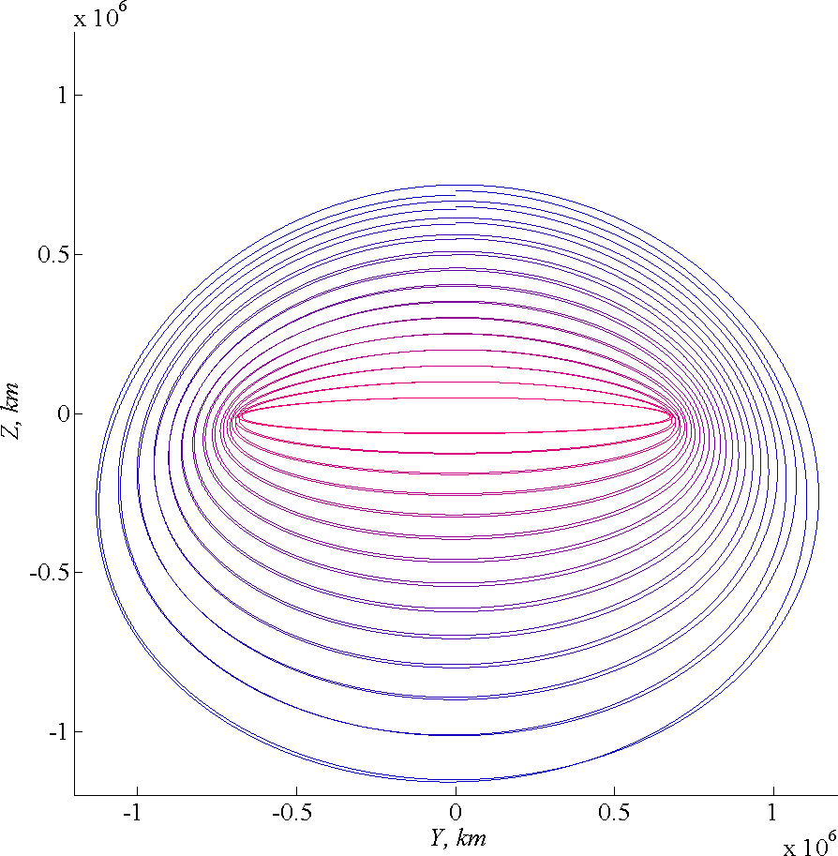
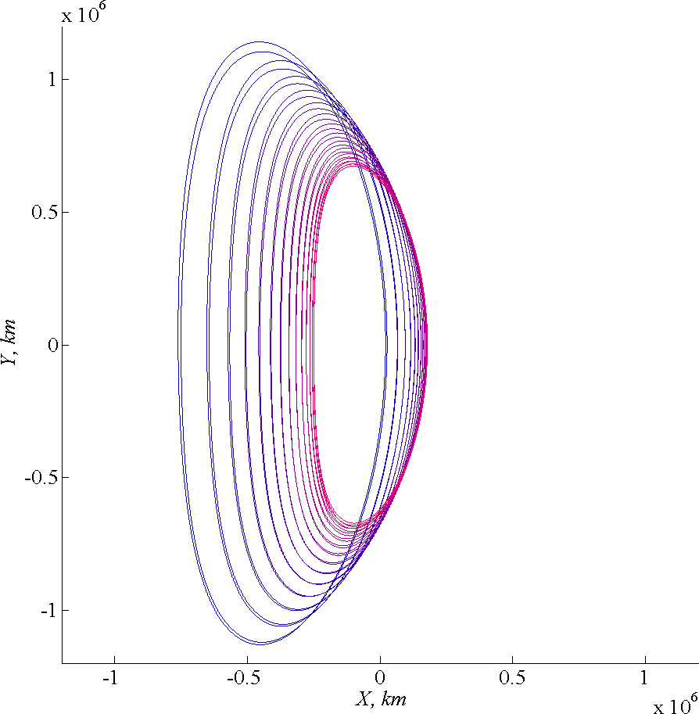
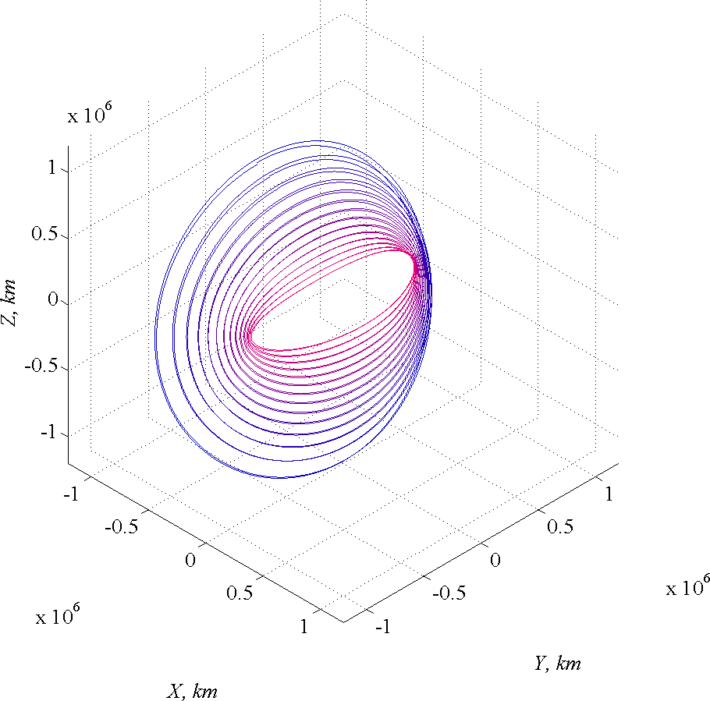
Набор гало-орбит
Рассматривается набор гало-орбит с выходом из эклиптики (Z0*)
от 50 до 700 тыс. км
с шагом в 50 тыс. км.
A_{Z+}

Slide 13
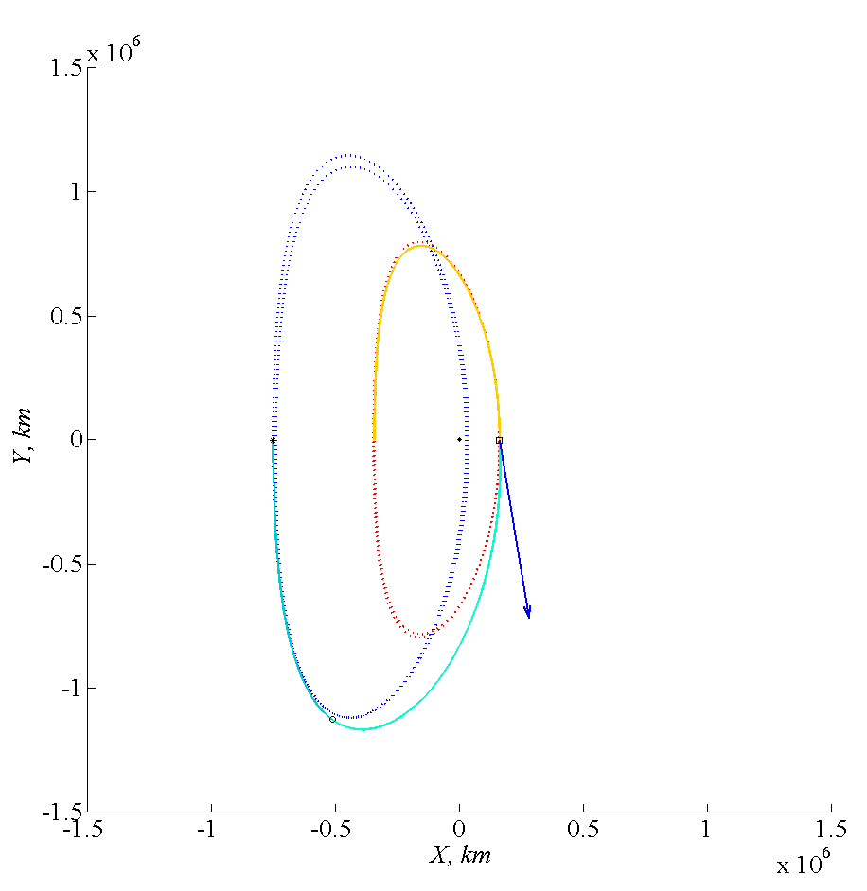
Схема перехода «34»
Конечная точка перехода
поиск корректировочного импульса
Начальная точка перехода
задание начального вектора состояния КА (X0, 0, Z0, 0, VY0, 0)
Точка 3
совершение первого импульса
в плоскости XY
Точка 4: совершение второго импульса ортогонально плоскости XY

Slide 14
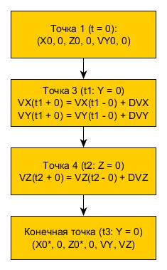
Вычисление импульсов перехода
Краевая задача нахождения импульсов перехода на примере стратегии «34»:
Варьируемые параметры:
ΔVX, ΔVY, ΔVZ – компоненты двух импульсов
Условия для достижения на правой границе:
X = X0*, Z = Z0*, VX = 0
Решение производится методом стрельбы
Полученный вектор скорости КА в конечной точке корректируется:
(0, VY, VZ) -> (0, VY0*, 0)
Notes:
Точка 3 – первое достижение космическим аппаратом плоскости XZ
Точка 4 – последующее пересечение орбиты КА с плоскостью эклиптики
X0, Z0 – начальное положение КА на исходной гало-орбите
X0*, Z0* – начальное положение КА на конечной гало-орбите
VY0 - начальная скорость КА на конечной гало-орбите
VY0* - начальная скорость КА на конечной гало-орбите

Slide 15
Стратегия «12»
dV, км/с
Z*

Slide 16
Стратегия «14»
dV, км/с
Z*

Slide 17
Стратегия «34»
dV, км/с
Z*

Slide 18
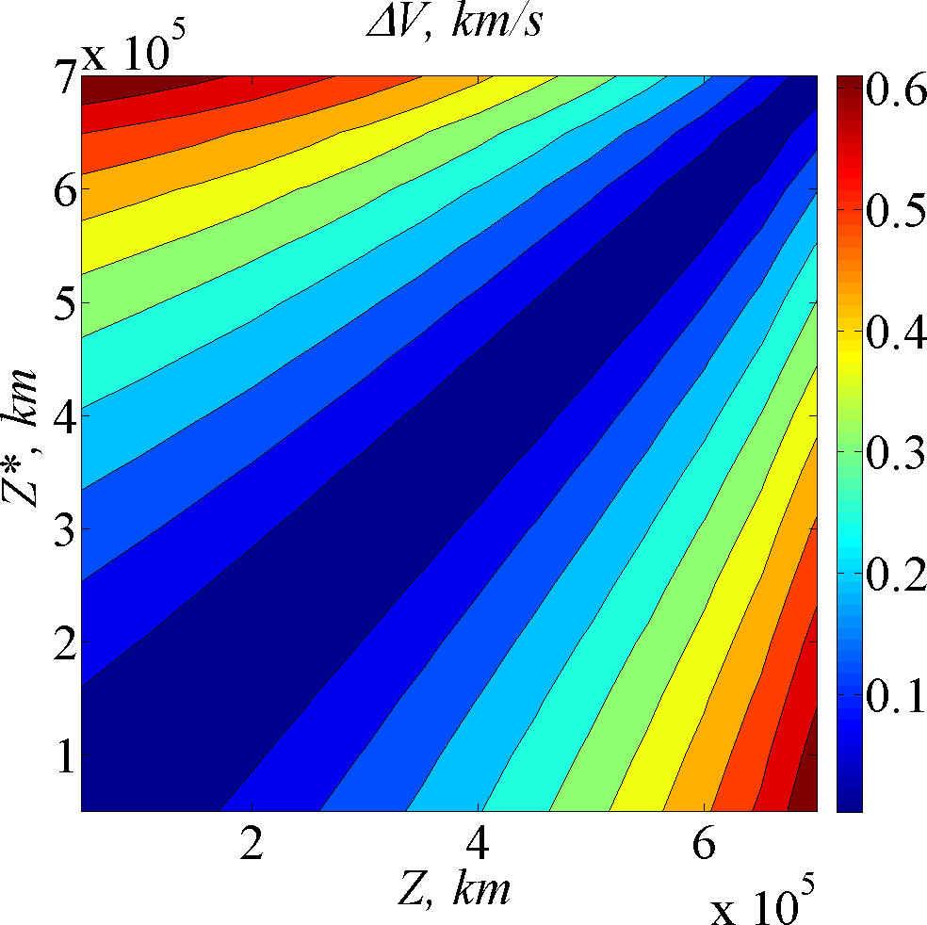
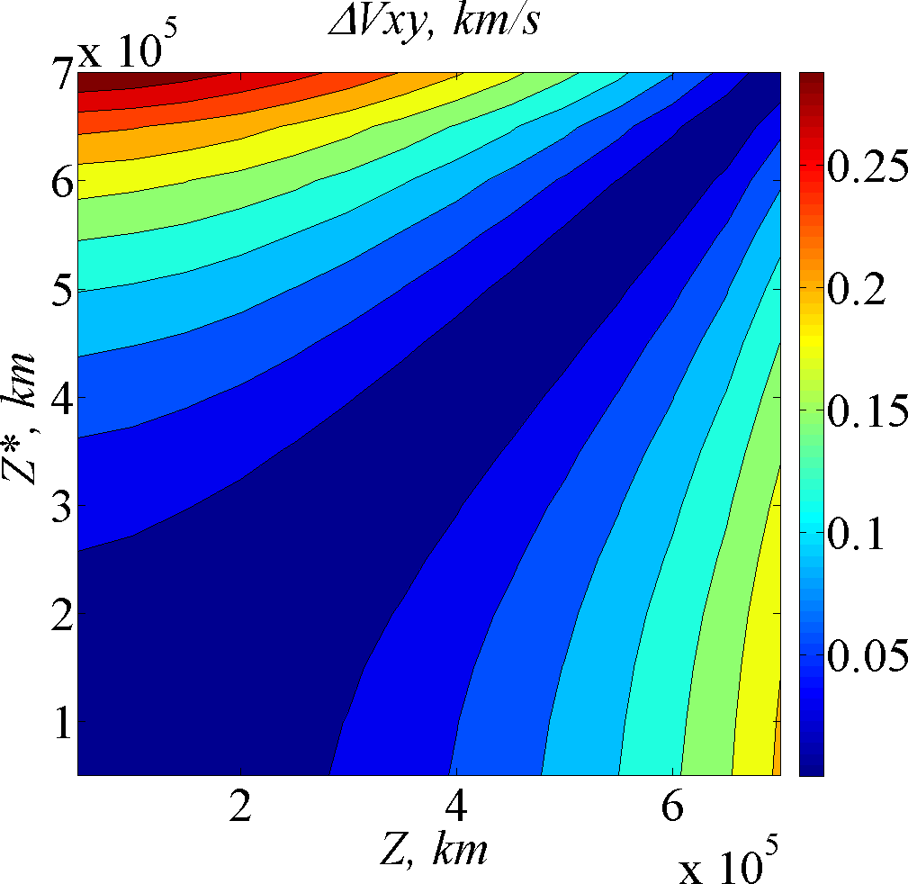
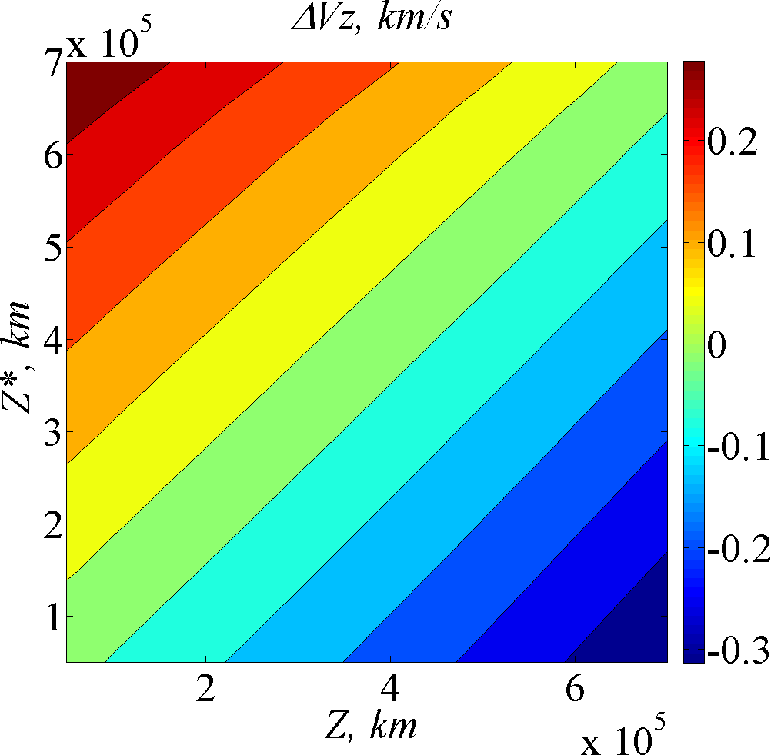
Карты стратегии «12»
Notes:
Надо переделать – сделать dVx и dVy на одной карте!

Slide 19
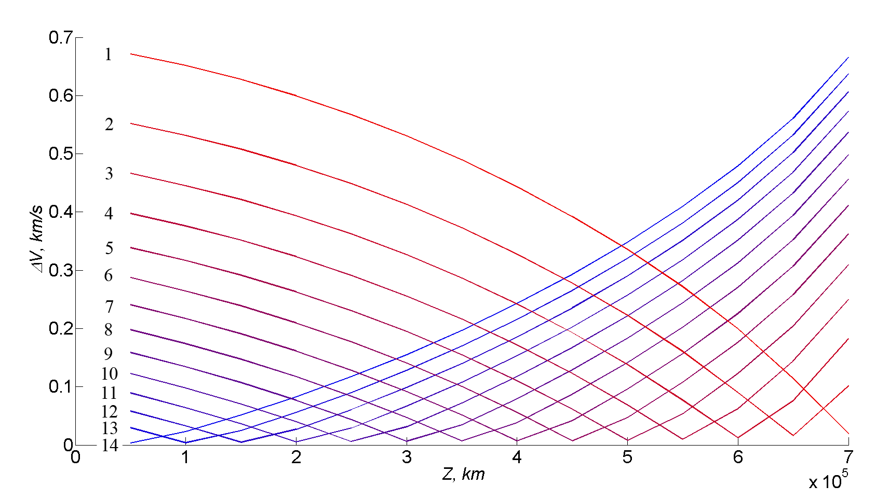
Сечения карты dV
Notes:
Здесь нужно сказать только про характер нелинейности:
Из этих графиков, отражающих зависимости суммарного импульса от величины выхода из эклиптики конечной орбиты для каждой из рассматриваемых гало-орбит, видно, что при переходе на орбиты с большим выходом из эклиптики характер зависимости вогнутый. Это позволяет предположить возможность «пошаговых» переходов.

Slide 20
Суммарный dV
dV, км/с
Z*

Slide 21
«Пошаговые» переходы
dV, км/с
Сокращение суммарного импульса на 7-15% за счет увеличения времени перехода
Z*

Slide 22
Результаты
Использована методика расчета ограниченных орбит для построения алгоритмов вычисления компонент импульсов перехода для трех стратегий перехода
Произведены расчеты компонент импульсов для переходов между гало-орбитами с выходом из эклиптики от 50 до 700 тыс. км
Анализ суммарного импульса показал наиболее эффективную стратегию из рассмотренных
Выявлена возможность «последовательного» перехода между орбитами, позволяющая снизить общие затраты импульса за счет увеличения времени перехода

Slide 23
Спасибо за внимание!

